Slide 1

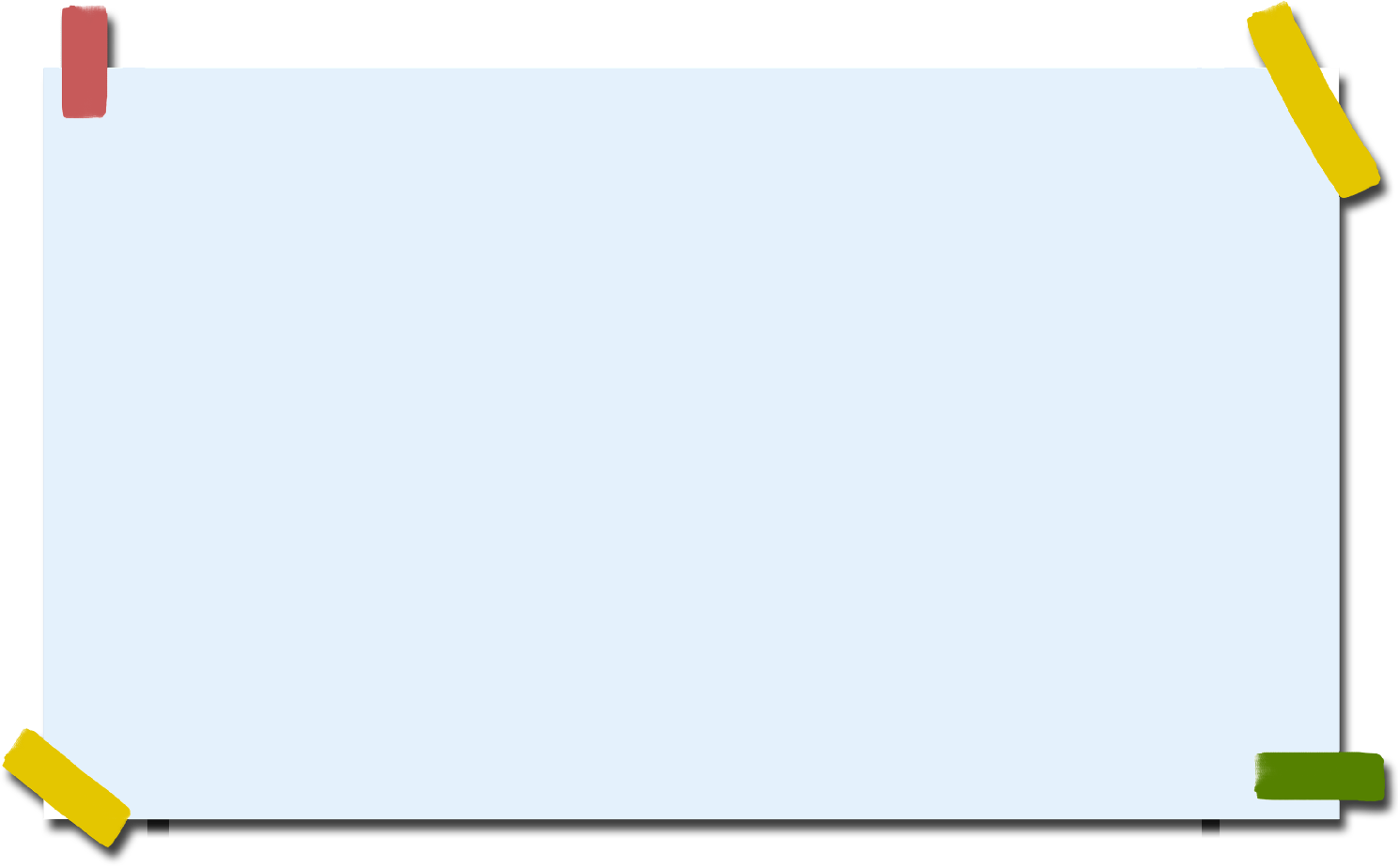




Slide 2

Notes:
Trong mỗi gia đình, người mẹ thường là người vất vả nhất, luôn lo toan, chăm sóc bữa ăn, giấc ngủ và mọi mặt đời sống cho các thành viên. Mẹ giúp chúng ta cảm thấy cuộc sống đẹp hơn. Trong tiết học ngày hôm nay các em sẽ đọc thêm một số bài thơ thể hiện vẻ đẹp cuộc sống.

Slide 3




Đọc bài thơ thể hiện vẻ đẹp cuộc sống.

Slide 4
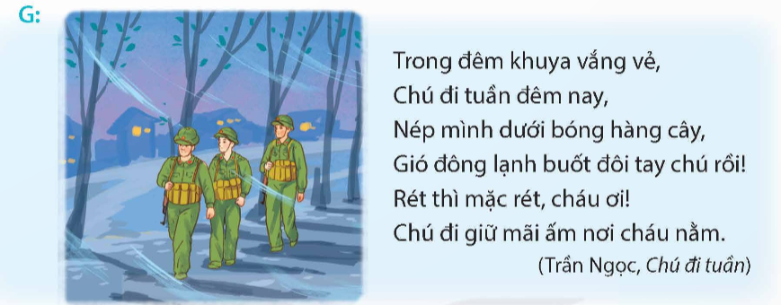
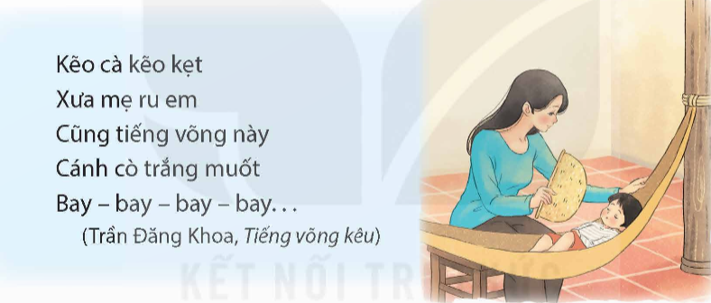

Slide 5

2. Viết phiếu đọc sách theo mẫu.

Slide 6
Chia sẻ với bạn về điều em yêu thích trong một bài thơ thể hiện vẻ đẹp cuộc sống.

Slide 7
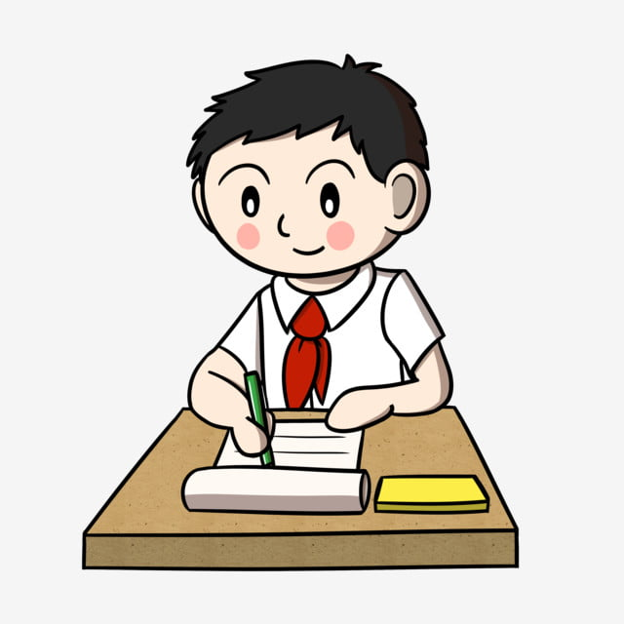
Về nhà: Trao đổi với người thân về công việc của những người đang bảo vệ cuộc sống bình yên cho nhân dân.

Slide 8


